Slide 1
ГРУПА
2020/ 2021
Учебна година

Slide 2
ДГ "ЕДЕЛВАЙС„
гр. Кюстендил, ул. Спартак № 21
тел.: +359.78.552072
Е- mail: dg_edelvais@abv.bg
Website: www.dg-edelvais.com

Slide 3
ИНФОРМАЦИЯ ЗА ГРУПА „МЕЧО"
Група Мечо се състои от 21 деца- 11 момчета и 10 момичета. Децата се обучават, възпитават и социализират в уютна и спокойна атмосфера.
Образователният процес протича под формата на игра и чрез интерактивни методи на преподаване.

Slide 4
За малчуганите с много любов и всеотдайност се грижат учителите
Емона Станковска и Анета Тонева както и помощник- възпитател Весела Облачка

Slide 5
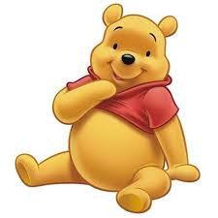
СЕДМИЧНО РАЗПРЕДЕЛЕНИЕ НА
ПЕДАГОГИЧЕСКИТЕ СИТУАЦИИ
за първа възрастова група
понеделник | вторник | сряда | четвъртък | петък
Математика | Околен свят | КТ | БЕЛ Музика | ИИ Музика
ФК | ИИ |  | ФК | ФК
ИИ- Изобразително изкуство
КТ- конструиране и технологии
БЕЛ- български език и литература
ФК- физическа култура

Slide 6
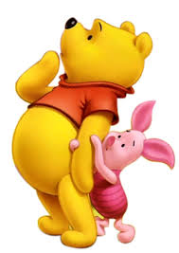
СЕДМИЧНО РАЗПРЕДЕЛЕНИЕ НА
ПЕДАГОГИЧЕСКИТЕ СИТУАЦИИ
за втора възрастова група
понеделник | вторник | сряда | четвъртък | петък
Математика | Околен свят ФК | КТ | БЕЛ Музика | Околен свят Музика
ФК | ИИ | БЕЛ | ФК | ИИ
ИИ- Изобразително изкуство
КТ- конструиране и технологии
БЕЛ- български език и литература
ФК- физическа култура

Slide 7
ПРАВИЛА НА ГРУПА „МЕЧО''
Когато излизаме от групата винаги се обаждаме на госпожата!
В групата се ходи бавно- не се тича!
Подреждаме и пазим играчките си!
В групата се говори тихо- не се вика!
Казваме „моля“, „извинявай“, „благодаря“!
Играем внимателно- не се блъскаме, ритаме, щипем!
Пазим чисти дрехите си , покривките и масите по време на хранене!
Пазим тишина , когато госпожата говори!
Когато седим на столчетата се държим прилично!
Всички се изчакваме и сме винаги заедно!

Slide 8
УСПЕШНА УЧЕБНА
ГОДИНА !

